Slide 1
Giải Pháp Truyền Hình Hội Nghị Trực Tuyến

Slide 2
Truyền Hình Hội Nghị Trực Tuyến Dahua
Chi Tiết
Giải Pháp
Câu Hỏi
& Giải Đáp
Thông Tin Sản Phẩm

Slide 3
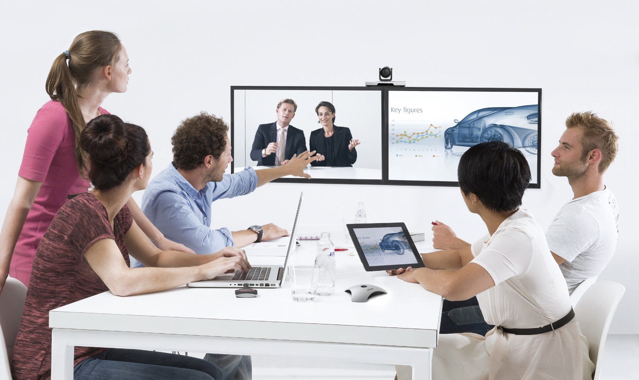
Truyền Hình Hội Nghị Trực Tuyến Dahua
Truyền hình hội nghị là một trong những dòng sản phẩm mới nhất của Dahua. Sản phẩm được tập trung nghiên cứu vào thiết kế, phát triển về âm thanh , hình ảnh của hệ thống truyền hình hội nghị .
Hệ thống này bao gồm đầy đủ các sản phẩm của truyền hình hội nghị như: Thiết bị đầu cuối, Mic đa hướng, thiết bị điều khiển đa điểm và hệ thống quản lý hội nghị. Giải pháp truyền hình hội nghị mang đến nhiều sản phẩm phù hợp với nhiều lĩnh vực: như ngành công nghiệp nói chung, an ninh quốc phòng, giáo dục và y tế từ xa.

Slide 4
Truyền Hình Hội Nghị Trực Tuyến Dahua
Chi Tiết
Giải Pháp
Câu Hỏi
& Giải Đáp
Thông Tin Sản Phẩm

Slide 5
Kết Nối

Slide 6
Trung tâm điều khiển hệ thống truyền hình hội nghị
Danh sách thiết bị chính :
Thiết bị | Model | Số lượng
MCU | DH-VCS-MCU91F0 | 1
RRS | DH-VCS-RRS90B6 | 1

Slide 7
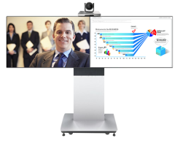
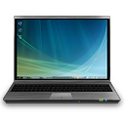
Đối với các phòng họp nhỏ (≤30m²)
IP Network
Loa
DQ-9E
Hiển thị màn hình máy tính qua cổng VGA
RPS3C0

Slide 8
Đối với các phòng họp nhỏ (≤30m²)
Danh sách thiết bị chính :
Thiết bị | Model | Số lượng
55” PRS3C0 | DH-VCS-PRS3C0-55 | 1
Loa | DQ-9E | 1

Slide 9
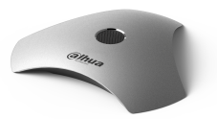
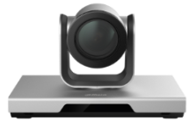
Đối với các phòng họp nhỏ (≤30m²)
Màn hình
hiển thị LCD 55 inch
Thiết bị
thu âm thanh
MCA100
IP Network
Thiết bị đầu cuối TS51A0
Loa
DQ-9E
Hiển thị màn hình máy tính qua cổng VGA

Slide 10
Đối với các phòng họp nhỏ (≤30m²)
Danh sách thiết bị chính :
Thiết bị | Model | Số lượng
Thiết bị đầu cuối | DH-VCS-TS51A0 | 1
Thiết bị thu âm thanh | DH-VCS-MCA100 | 1
Loa | DQ-9E | 1
Màn hình hiển thị LCD 55 inch |  | 1

Slide 11
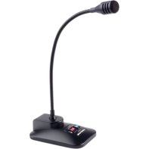
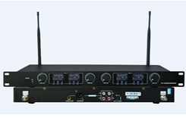
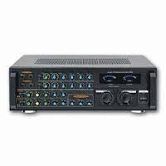
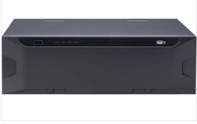
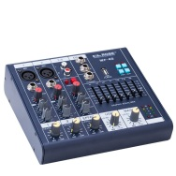
Đối với các phòng họp cỡ trung bình (30-60m²)
2x2 Màn hình hiển thị
4 micro Gooseneck
DH-VCS-DU-10
Mạng IP
Mic Switch
DH-VCS-DU-104
Bộ khuếch đại âm thanh
DH-VCS-MD2350
Bộ xử lí hình ảnh
DH-DSCON1000
Bộ điều khiển âm thanh
DH-VCS-DG10
Thiết bị đầu cuối TS51A0
Hiển thị màn hình máy tính qua cổng VGA
2 Loa
DH-VCS-DE-8M

Slide 12
Đối với các phòng họp cỡ trung bình (30-60m²)
Danh sách thiết bị chính :
Thiết bị | Model | Số lượng
Thiết bị đầu cuối | DH-VCS-TS51A0 | 1
Mic Switch | DH-VCS-DU-104 | 1
Micro Gooseneck | DH-VCS-DU-10 | 4
Bộ điều khiển âm thanh | DH-VCS-DG10 | 1
Bộ khuếch đại âm thanh | DH-VCS-MD2350 | 1
Loa | DH-VCS-DE-8M | 2
Bộ xử lí hình ảnh | DH-DSCON1000 | 1
Màn hình LCD | DHL550UCM-ES | 4

Slide 13
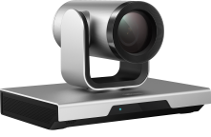
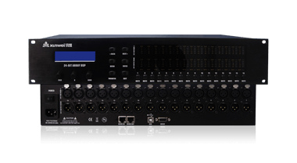
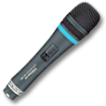
Đối với các phòng họp cỡ lớn (60-100m²)
Mạng IP
Micro có dây
DH-VCS-DU-10
2x2 Màn hình hiển thị
Meeting Audio Console
DH-VCS-D-500
…
2 Bộ khuếch đại âm thanh
DH-VCS-MD2350
2 Camera HD DH-VCS-C7A0
Bộ xử lí hình ảnh DH-DSCON1000
Thiết bị đầu cuối DH-VCS-TS52A0
Bộ xử lí ma trận âm thanh
DH-VCS-MAP1616A
Bộ thu tín hiệu micro không dây
DH-VCS-DG8580
Micro không dây
DH-VCS-DG-4
4 Loa
DH-VCS-DE-8M
Hiển thị màn hình máy tính qua cổng DVI

Slide 14
Đối với các phòng họp cỡ lớn (60-100m²)
Danh sách thiết bị chính :
Thiết bị | Model | Số lượng
Thiết bị đầu cuối | DH-VCS-TS52A0 | 1
Camera HD | DH-VCS-C7A0 | 2
Meeting Audio Console | DH-VCS-D-500 | 1
President Unit | DH-VCS-D-50A | 1
Representative Unit | DH-VCS-D-50B | 30
Bộ thu tín hiệu micro không dây | DH-VCS-D-8580 | 1
Micro không dây | DH-VCS-DG-4 | 2
Bộ xử lí ma trận âm thanh | DH-VCS-MAP1616A | 1
Bộ khuếch đại âm thanh | DH-VCS-MD2350 | 2
Loa | DH-VCS-DE-8M | 4
Bộ xử lí hình ảnh | DH-DSCON1000 | 1
Màn hình LCD | DHL550UCM-ES | 4

Slide 15
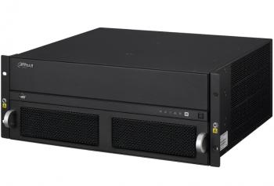
Đối với các phòng họp cỡ rất lớn (>100m²)
Mạng IP
Micro có dây
DH-VCS-DU-10
3x4 Màn hình hiển thị
Meeting Audio Console
DH-VCS-D-500
…
2 Bộ khuếch đại âm thanh
DH-VCS-MD2350
3 Camera HD DH-VCS-C700
Bộ xử lí hình ảnh DH-M70-4U-E
Thiết bị đầu cuối DH-VCS-TS52A0
Bộ xử lí ma trận âm thanh
DH-VCS-MAP1616A
Bộ thu tín hiệu micro không dây
DH-VCS-DG8580
Hiển thị màn hình máy tính qua cổng DVI
Micro không dây
DH-VCS-DG-4
4x Micro Matrix Speaker
DH-VCS-DD-2022

Slide 16
Đối với các phòng họp cỡ rất lớn (>100m²)
Danh sách thiết bị chính :
Thiết bị | Model | Số lượng
Thiết bị đầu cuối | DH-VCS-TS52A0 | 1
Camera HD | DH-VCS-C7A0 | 3
Meeting Audio Console | DH-VCS-D-500 | 1
President Unit | DH-VCS-D-50A | 1
Representative Unit | DH-VCS-D-50B | 30
Bộ thu tín hiệu micro không dây | DH-VCS-D-8580 | 1
Micro không dây | DH-VCS-DG-4 | 2
Bộ xử lí ma trận âm thanh | DH-VCS-MAP1616A | 1
Bộ khuếch đại âm thanh | DH-VCS-MD2350 | 2
Loa | DH-VCS-DD-2022 | 4
Bộ xử lí hình ảnh | DH-M70-4U-E DH-VDC0605H-M70 *2 DH-VEC0404HD-M70 *1 | 1
Màn hình LCD | DHL550UCM-ES | 4

Slide 17
Truyền Hình Hội Nghị Trực Tuyến Dahua
Chi Tiết
Giải Pháp
Câu Hỏi
& Giải Đáp
Thông Tin Sản Phẩm

Slide 18
Câu hỏi & Trả Lời
Băng thông mạng đề xuất - Với mỗi điểm cầu – băng thông tối thiểu 2.5 Mbps cho cả tải xuống và up lên Đối với băng thông MCU - 200Mbps cho cả tải xuống và tải lên (có truy cập 80 kênh đầy đủ), hoặc 160Mbps băng thông cho cả tải xuống và tải lên (với 64 kênh truy cập)
Băng thông tối thiểu để đảm bảo video 1080p 30FPS và âm thanh chất lượng tốt Đối với mỗi điểm cầu - 2Mbps cho cả tải xuống và tải lên Đối với băng thông MCU - 160Mbps cho cả tải xuống và tải lên (có truy cập 80 kênh đầy đủ), hoặc 128Mbps băng thông cho cả tải xuống và tải lên (với 64 kênh truy cập)
Hỗ trợ sau khi bán hàng : Hỗ trợ sau bán hàng bao gồm dịch vụ bảo hành, nâng cấp hoặc sửa chữa.
Cung cấp dịch vụ hỗ trợ 30 tháng tại Việt Nam kể từ khi đặt hàng
Nếu bạn còn có thắc mắc gì, xin vui lòng liên hệ dịch vụ hỗ trợ của chúng tôi tại http://dahua.vn

Slide 19
Truyền Hình Hội Nghị Trực Tuyến Dahua
Chi Tiết
Giải Pháp
Câu Hỏi
& Giải Đáp
Thông Tin Sản Phẩm

Slide 20
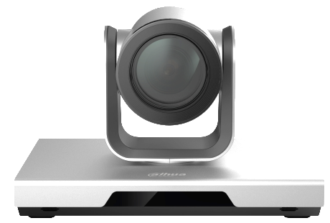
Thiết Bị Đầu Cuối- TS51A0
Thiết bị đầu cuối của truyền hình hội nghị
Thiết bị tích hợp : bao gồm Camera HD zoom quang 12x, bộ cảm biến ánh sáng cao, ánh sáng cực tím, cung cấp trải nghiệm cuộc họp hội nghị 1080p 60fps.
Sử dụng Chip Intel : quad-core và
CPU cực mạnh, tốc độ xử lý nhanh nhất.
Hỗ trợ các giao thức mã hóa video H.265 mới nhất,
cung cấp hình ảnh hiển thị 4K UHD.
Mã hóa âm thanh OPUS, tần số lấy mẫu 48K mang lại trải nghiệm âm thanh tuyệt vời, lọc nhiễu & loại bỏ tiếng ồn.
TS51A0 là một loại thiết bị đầu cuối của truyền hình hội nghị : kích thước nhỏ gọn kết hợp với camera kỹ thuật số HD. Thiết bị chỉ cần kết nối với điện và mạng là có thể bắt đầu thực hiện cuộc gọi video.
Hỗ trợ 2 luồng dữ liệu đồng thời : luồng chính & luồng phụ. Tăng sự lựa chọn cho khách hàng.

Slide 21
Thiết Bị Trung Tâm – MCU91F0
Thiết bị điều khiển đa điểm
Hỗ trợ tối đa 20/40/80 kênh 1080P 30 khung hình / giây để tham gia nhiều cuộc họp đồng thời. Tương thích với các yêu cầu kết nối mạng khác nhau.
Hỗ trợ khởi động nóng, có nhiều cách thức sao lưu dữ liệu như là qua cổng mạng, nguồn…
Trong trường hợp đường truyền giảm 30%,
âm thanh và video hội nghị vẫn đảm bảo.
MCU là sản phẩm có hiệu suất cao, dễ mở rộng và trang bị đầy đủ các tính năng mới. Nó hỗ trợ quản lý các cuộc họp và kết nối thông minh với các thiết bị endpoint khác nhau. Mang đến trải nghiệm hội nghị tuyệt vời nhất cho người dùng.
.
Phù hợp với các tiêu chuẩn công nghiệp và tương thích hoàn toàn với các sản phẩm hội nghị khác.
Kết cấu tiêu chuẩn ATCA
Hỗ trợ mở rộng

Slide 22
Thiết Bị Trung Tâm – RRS90B6
Multimedia Recording Server
Hỗ trợ ghi lại hội nghị theo thời gian thực với
nhiều điểm đầu cuối ở độ phân giải 1080p
.
Hỗ trợ tối đa 2000 kênh đồng thời. Hỗ trợ tìm video theo từ khóa hoặc thời gian.
Hỗ trợ RAID5, khóa video, vv…
Thiết kế theo chuẩn truyền thông .
Hỗ trợ RTSP, RTP, RTMP và các dịch vụ truyền thông binh thường khác.
DahuaRRS90B6 thông qua công nghệ lưu trữ hàng đầu, thiết kế theo tiêu chuẩn truyền thông : an toàn và ổn định. Đáp ứng nhu cầu của người sử dụng trong các ngành nghề khác nhau.
Tích hợp dễ dàng với các hệ thống của bên thứ ba để đáp ứng thông tin truyền thông, vv
Màn hình LCD đằng trước có thể xem trạng thái hoạt động của thiết bị và các thông tin khác.

Slide 23
Thiết Bị Đầu Cuối- TS52A0
,
Thiết bị đầu cuối
hội nghị truyền hình
Với công nghệ mã hóa mới H.265. Cung cấp trải nghiệm HD tuyệt vời nhất với băng thông thấp
Khả năng tương thích với hệ thống mạng mạnh mẽ
Dễ dàng sử dụng và bảo dưỡng.
Đa chức năng , phát triển dựa trên các yêu cầu thực tiễn.
Thiết bị đầu cuối hội nghị video DahuaTS5200 HD hỗ trợ hình ảnh với độ phân giải 1080P60 HD và giọng nói băng thông rộng OPUS kép, mang lại trải nghiệm giao tiếp trực diện cho người sử dụng
Tuân thủ các tiêu chuẩn truyền thông ITU-T H.323 và
IETF SIP, hỗ trợ công nghệ mã hóa A/V tiêu chuẩn trong công nghiệp, kết nối dễ dàng với các sản phẩm đạt tiêu chuẩn quốc tế.

Slide 24
Thiết Bị Đầu Cuối - C7A0
Camera HD Truyền Hình Hội Nghị
Ống kính lấy nét tự động nhanh, chính xác và ổn định. Zoom quang học 12x
Hỗ trợ cung cấp hình ảnh chất lượng cao qua
khoảng cách lớn, khôi phục lại hình ảnh gốc rõ nét nhất.
Hỗ trợ RS-232 và RS-485, cài đặt camera và chức năng pan / tilt / zoom có thể được điều khiển từ xa thông qua cổng nối tiếp (chuẩn giao thức VISCA)
Hỗ trợ chụp hình ảnh sắc nét với độ sáng thấp và xuất ra hình ảnh chất lượng HD kể cả trong tỷ lệ nhiễu cao.
Dahua PTZ C7A0 là camera HD 1080P thế hệ mới do Tập đoàn Dahua phát triển. Với việc sử dụng thiết bị đầu cuối truyền hình hội nghị trực tuyến Dahua sẽ mang lại cho người dùng một trải nghiệm video call tuyệt vời.
Sử dụng công nghệ độc quyền của de-jitter để ổn định hình ảnh đầu ra.

Slide 25
Cảm Ơn Quý Khách
Đã Quan Tâm & Sử Dụng Thiết Bị An Ninh Của Dahua

